Slide 1

Půda a bioekonomika
Radim Vácha

Slide 2
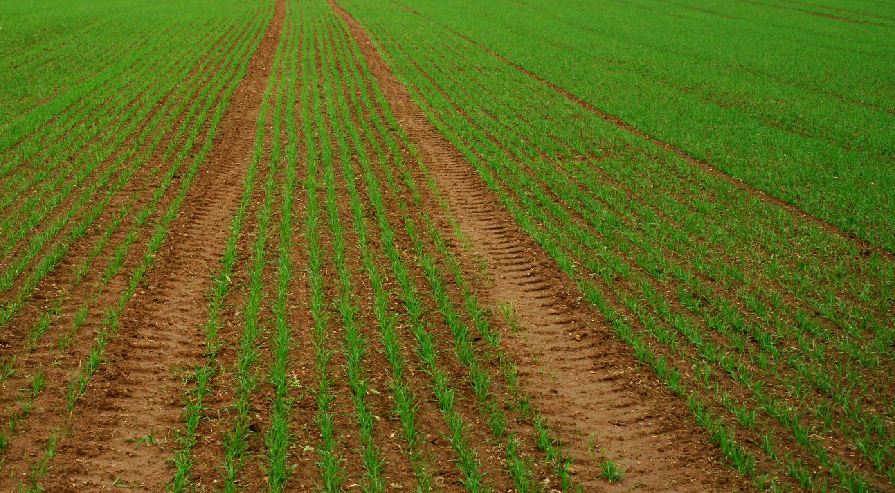
Půda
Vědní oblast zabývající se půdou
Půdoznalství
Pedologie
Soil Science

Slide 3
Půda
Půda je tvořena vertikálním vrstvením půdních horizontů vyvinutých v
definovaných hloubkách.
Půda je nejsvrchnější část zemské kůry, tvořená směsí minerálních součástí, odumřelé organické hmoty a živých organizmů. Je vertikálně členěná, propojená se svým podložím a vzniká ze zvětralin nebo nezpevněných minerálních a organických sedimentů.
(Půda v České republice)
Půda je přírodní útvar, který se vyvinul z povrchových zvětralin zemské kůry a z organických zbytků. Jeho stavba a složení jsou výsledkem působení klimatu a živých organizmů žijících v půdě i na půdě.
(prof. Novák)

Slide 4
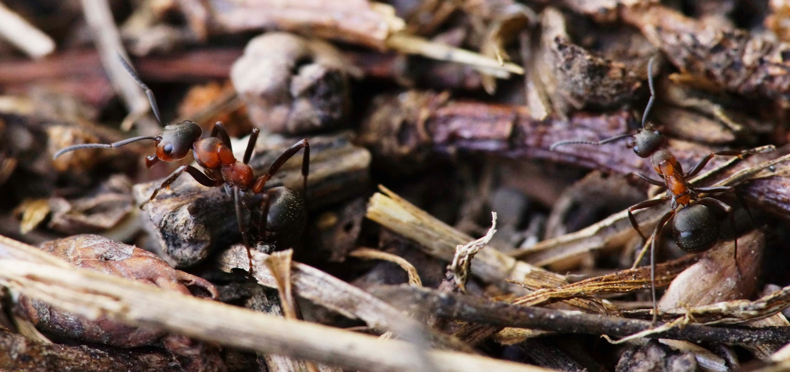
Půda je živý organizmus
Půda se řadí k vědám o živé přírodě
V půdě je bohatý život – mikroedafon (viry, bakterie, plísně)
- mezoedafon (chvostoskoci, hmyz)
- makroedafon, gigaedafon (krtek)

Slide 5
Půda - výskyt
Půda se vyskytuje celosvětově na všech kontinentech a ve všech klimatických zónách
Oceánské dno – sediment, není půdou.
Arktická zóna – permafrost (Kryosoly)
Pouštní oblast – písky, mělké půdy (Arenosoly, Leptosoly)
Urbánní půdy – technosoly
Vývoj půd je extrémně pomalý, v relaci k délce lidského života je to prakticky neobnovitelný zdroj (1cm/stovky/tisíce let)!!!

Slide 6
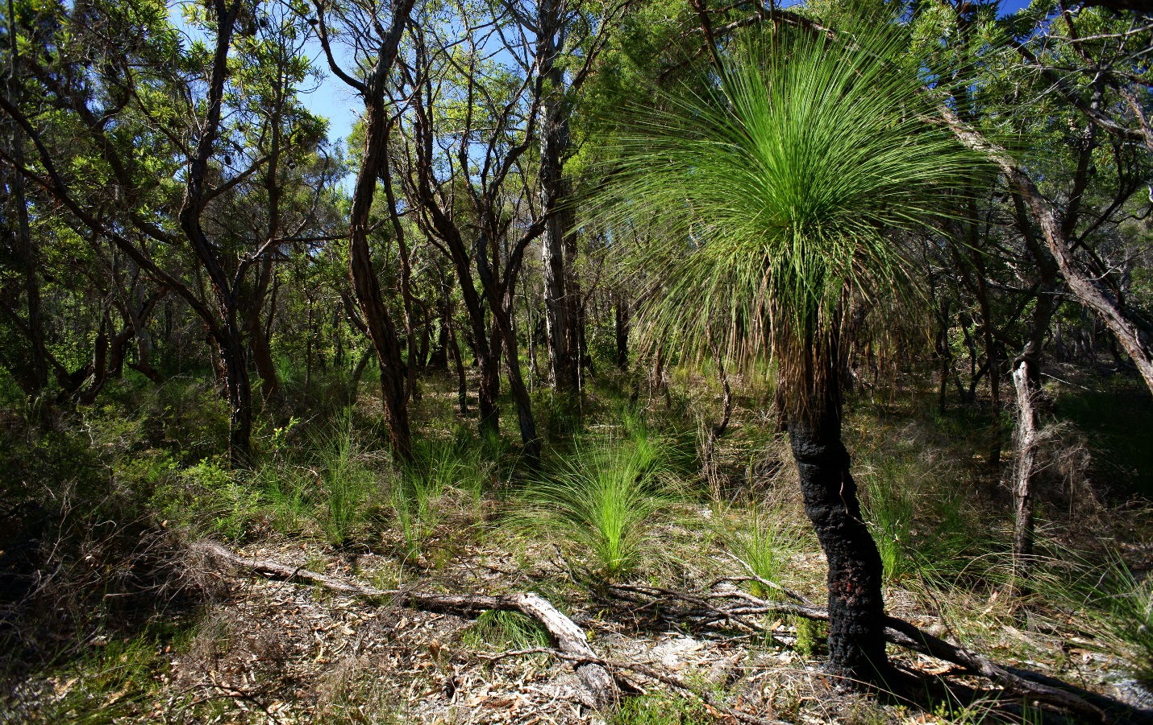
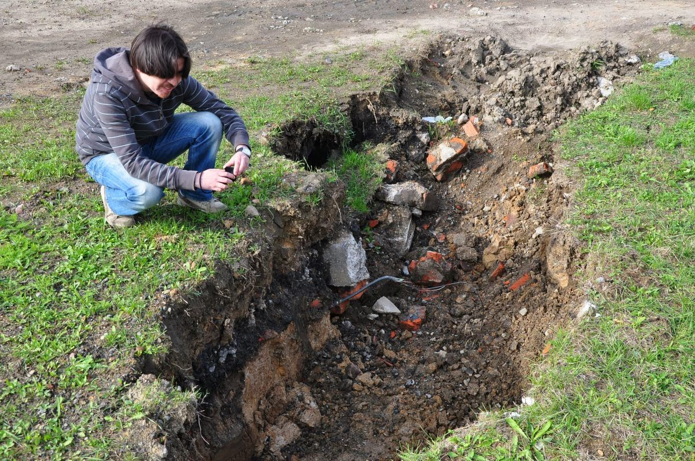
Vznik půdy

Slide 7
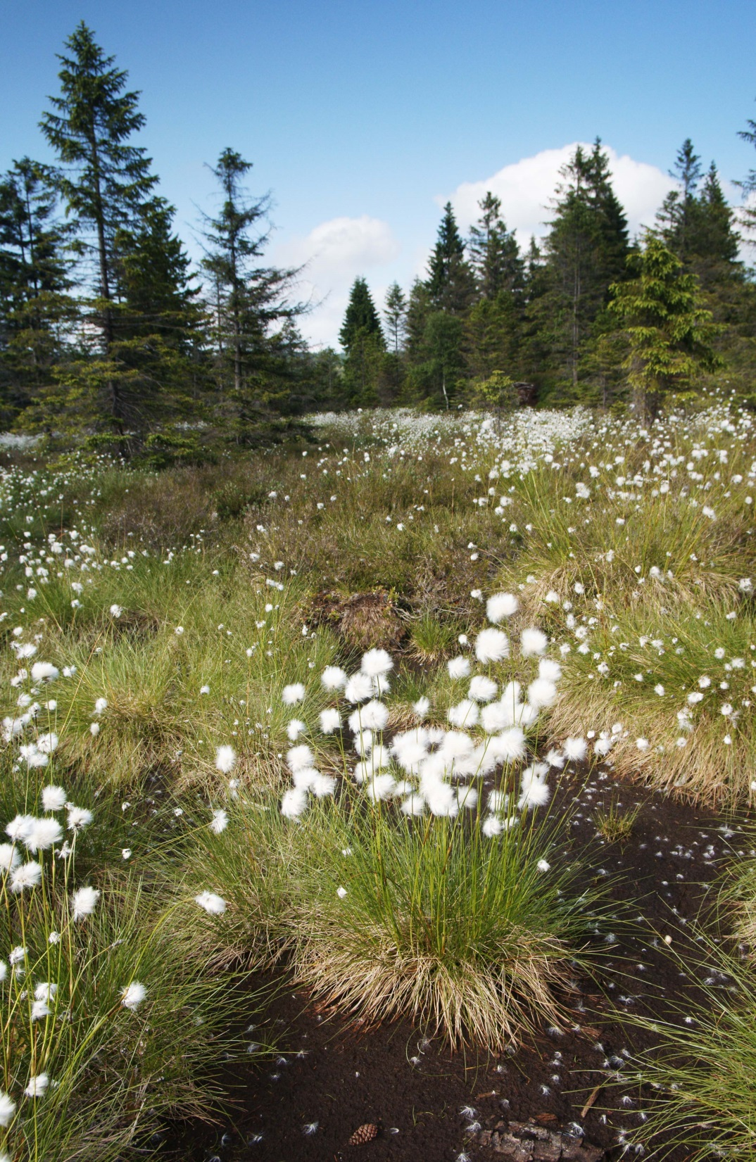
Co vznik půdy ovlivňuje?
Půdotvorný substrát (matečná hornina)
Klimatický region (povětrnostní podmínky)
Typ vegetace
Činnost člověka – zemědělství

Slide 8
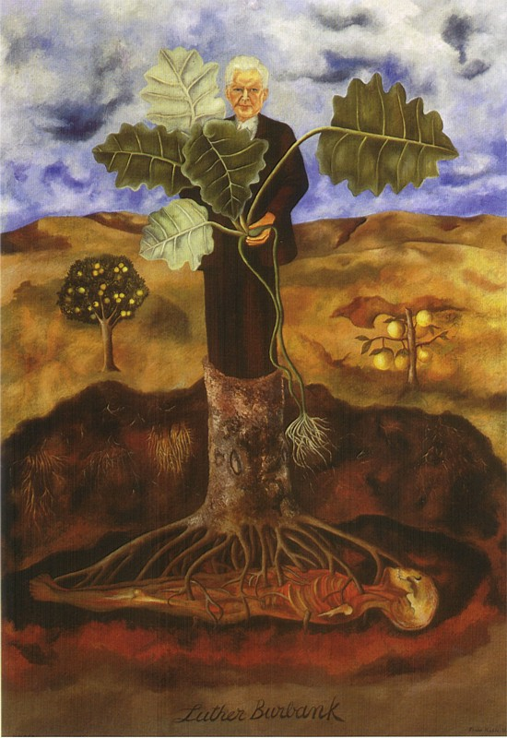
Půda a bioekonokima (Frida Kahlo, Portrét Luthera Burbanka)

Slide 9
Ochrana půdy
Funkce půdy – produkční a environmentální
Růst rostlin, produkce potravin
Globální stabilizace ekosystémů
Retence vody
Filtrace vody (odbourávání pesticidů a dalších xenobiotik)
Životní prostředí terestrických organizmů, genový zdroj
Prostředek obnovitelných zdrojů
Základna pro lidské aktivity
Archiv historie přírody a lidských aktivit

Slide 10
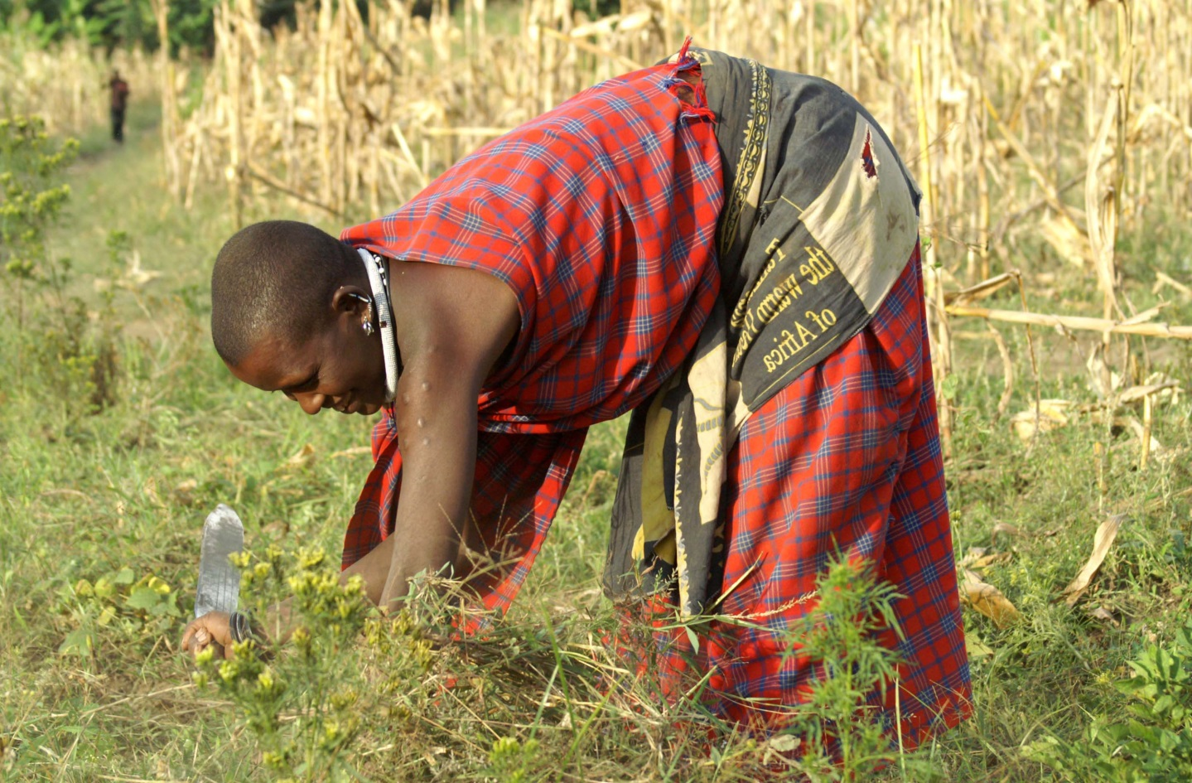
Produkční funkce půdy a růst populace
Dle odhadů bude v roce 2050 na planetě 10 miliard obyvatel
Dle OSN se bude nad 50% úhrnného nárůstu podílet 9 zemí:
Indie, Nigérie, Pákistán, Demokratická republika Kongo, Etiopie. Tanzánie, Indonésie, Egypt, USA

Slide 11
Využívání půdy a její ochrana
Globální trendy v produkci potravin (prognózy OECD)
Téměř 1 miliarda lidí trpí hlady
34,7 % světové populace žije v oblastech postižených suchem
Suché oblasti pokrývají 41,3% povrchu
780 mil. Lidí nemá přístup k pitné vodě, Oceánie, Afrika (data WHO)
Do roku 2030 k nárůstu výměry zemědělské půdy ze současných 40% na 50% výměry souše (na úkor lesních porostů)
Nutnost zásobení půd živinami, až trojnásobné vstupy do půd v roce 2050 než dnes
Využívání minerálních hnojiv
Celková produkce musí vzrůst minimálně o 50%

Slide 12
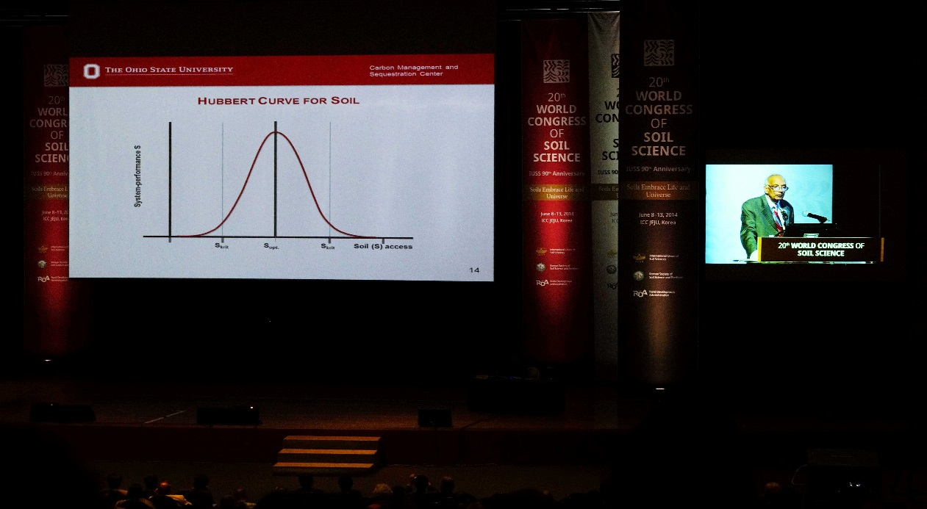
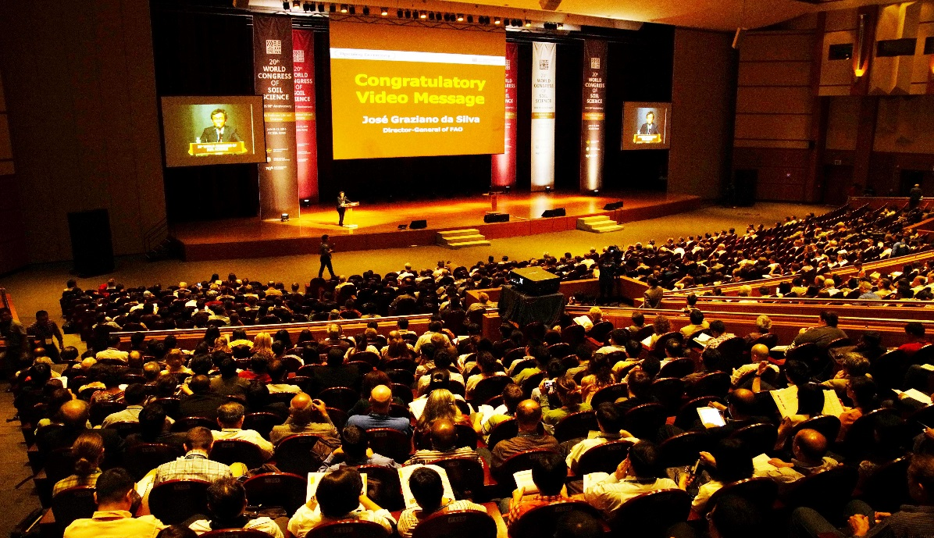
20th World Congress of Soil Science
Jeju, South Korea, 8.6. – 13.6. 2014
„Soil Embrace Life and Universe“
Prof. Rattan Lal: The Soil – Peace Nexus
„..politics, religion or art are only shadows when people have empty stomachs.“
Prof. Magdi Selim: Soils for Peace and Security

Slide 13
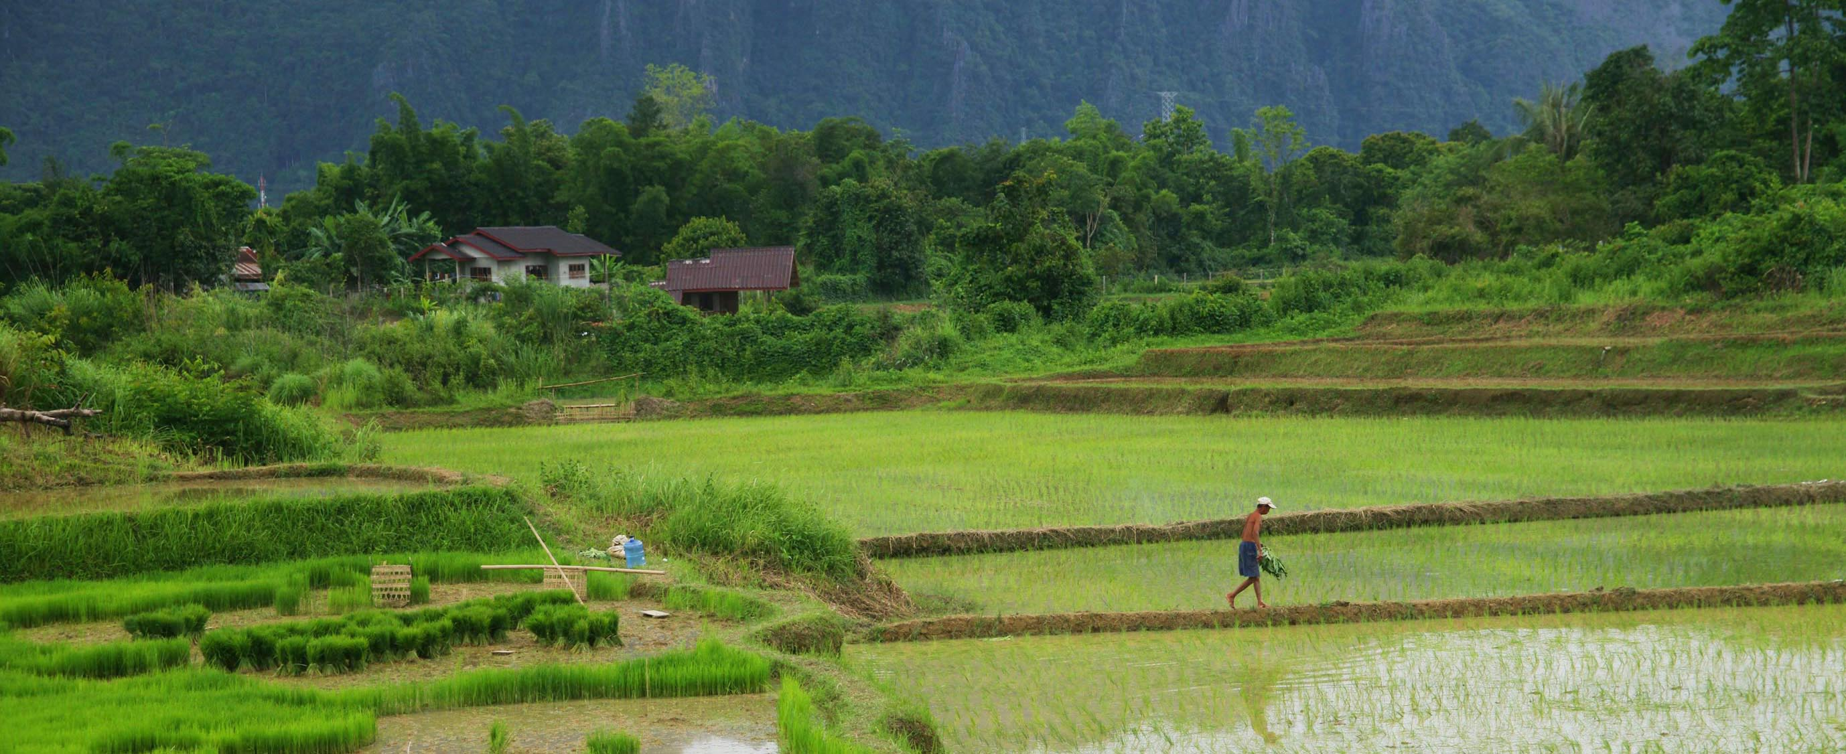
20th World Congress of Soil Science
Jeju, South Korea, 8.6. – 13.6. 2014
Hlavní závěry
Potravinová bezpečnost planety v první polovině 21. století je nelehký úkol pro řadu vědních oblastí, včetně věd o půdách.
Velký důraz je nutno klást na omezení degradačních procesů na půdách

Slide 14

Kolik půdy máme k dispozici?
Global Soil Partnership – FAO Řím, práce Technických panelů
Zvyšování povědomí o půdě
5. prosinec – Mezinárodní den půdy

Slide 15
Půda a bioekonomika
Půdní systém – koloběh živin
Vstupy do půdy – hnojiva (problematiky P), organická hnojiva, využití pomocných půdních látek (hydrogely), kaly ČOV, vytěžené sedimenty
Produkční funkce půdy
Kromě produkce potravin a krmiv další benefity, zejména energetika (biopaliva, RRD, a jiné)

Slide 16
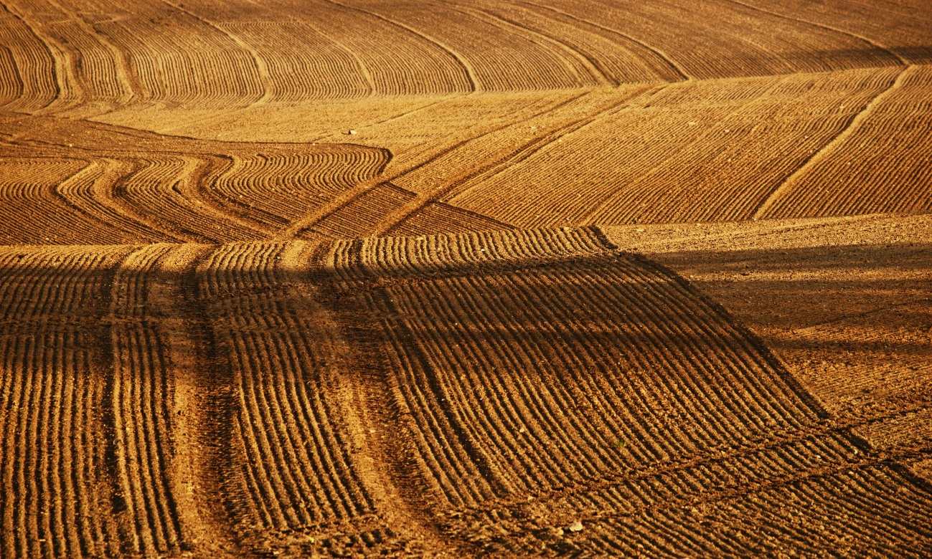
Hlavní rizika ohrožení půdy, EU (Soil Thematic Strategy)
  Eroze
  Úbytek organické hmoty
  Kontaminace půdy
  Zábory půdy
  Utužení půdy
  Úbytek půdní biodiverzity
  Zasolení půd
  Povodně a sesuvy půdy
  V současné době Směrnice o monitoringu půdy, větší role jednotlivých států.

Slide 17
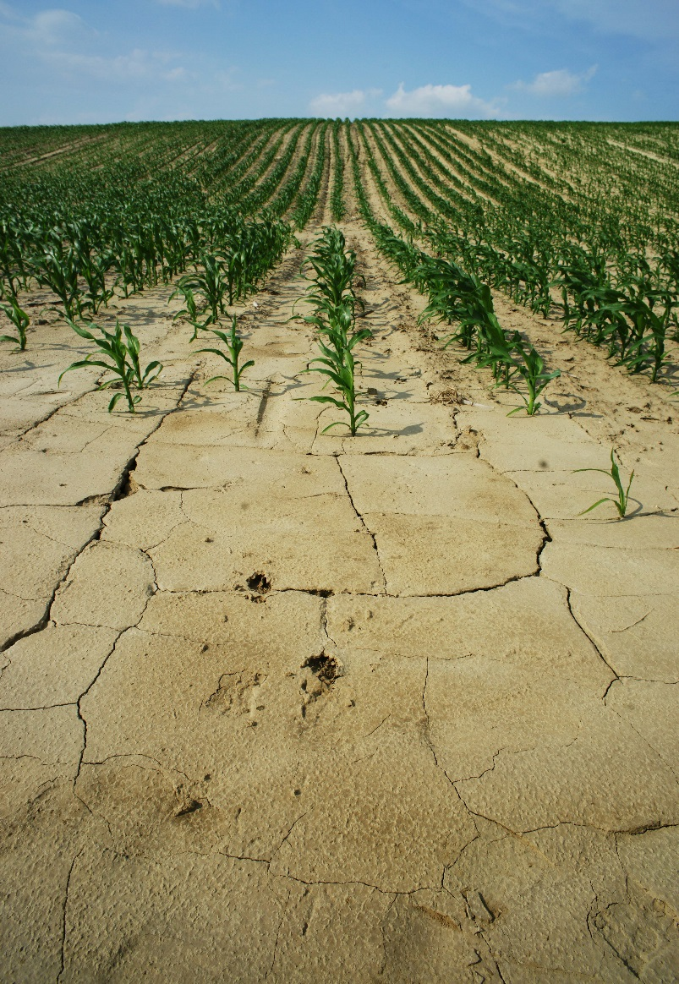
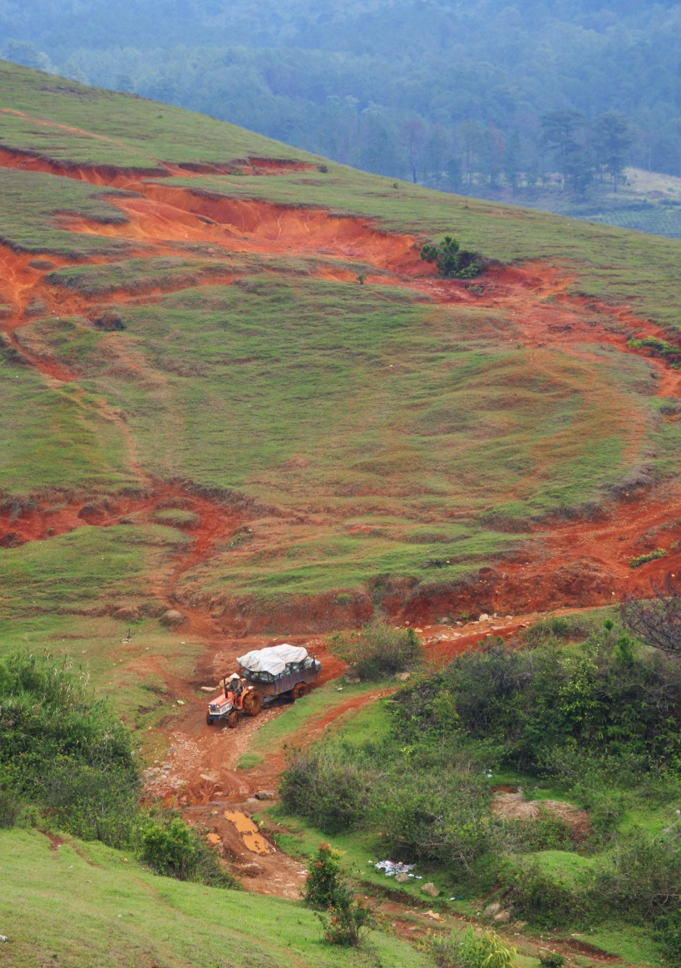
Eroze půdy (vodní a větrná)
Okolo 30 t/km² v Evropě
ČR– cca 150 milionů EUR/rok

Slide 18
Eroze - hlavní problémy a možnosti řešení v ČR
Novela zákona č. 334/1992 Sb., o ochraně zemědělského půdního fondu
Protierozní vyhláška
Důležitý je způsob hospodaření
Ohrožení vodní erozí – přes 50% zemědělských půd v ČR
Ohrožení větrnou erozí – cca 15 – 20% zemědělských půd v ČR

Slide 19
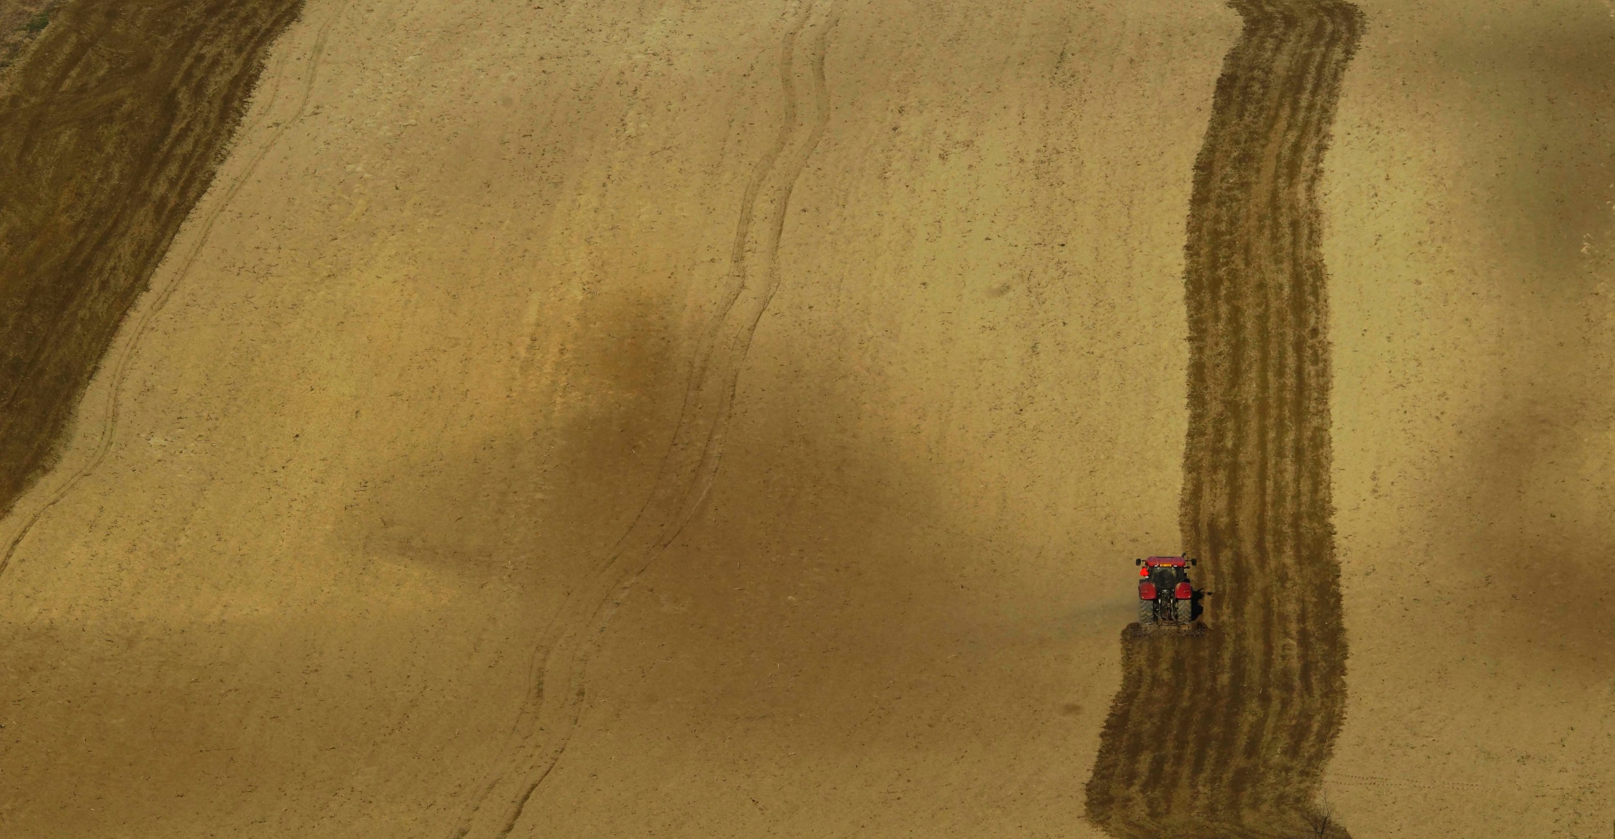
Ždánice – jižní Morava

Slide 20
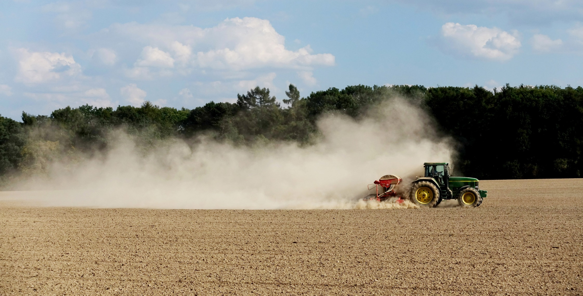
Eroze větrná

Slide 22
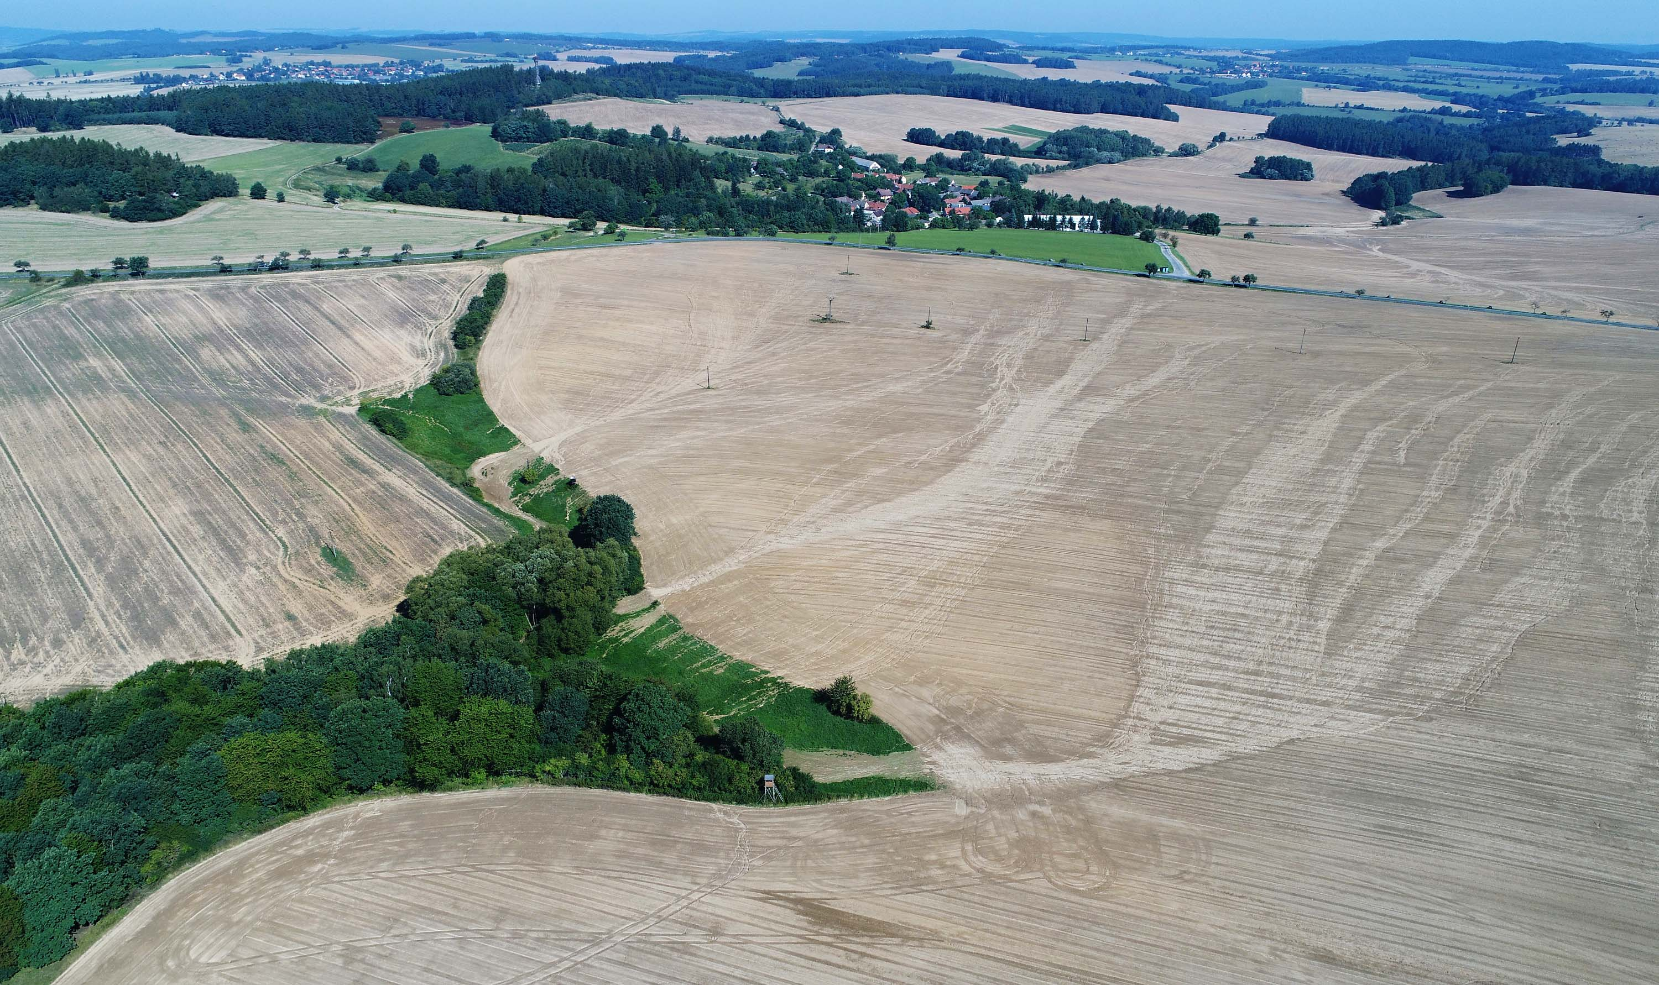

Slide 23
Zábory půd „land take“ a „soil sealing“
280 ha/den v Evropě (cca 9% povrchu překryto)
ČR (totální ztráta zemědělské půdy v průběhu 800 let)
Globálně, urbanizace – 2 ha/min
Urbanizace – poměr populace žijící ve velkých městech:
Japonsko – 90%
Austrálie – 88%
Severní Amerika – 80%
Evropa – 73%
Důležité – legislativní opatření a cíle (Německo 77 ha/den – 30 ha/den ve 2020)

Slide 24
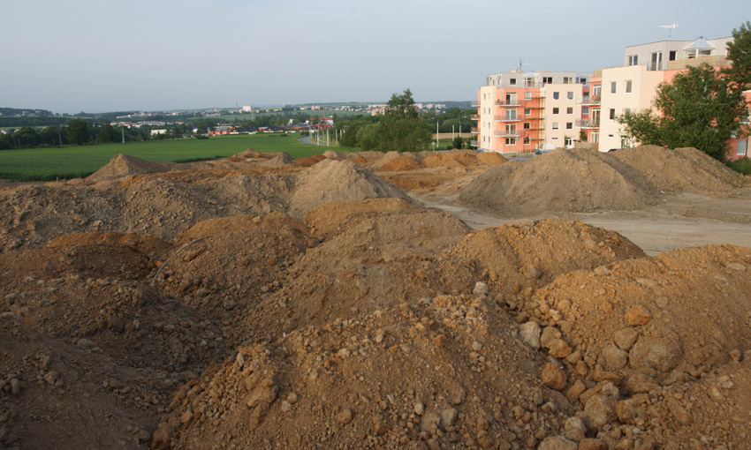
Zábory zemědělské půdy
Česká republika
Zábory zemědělské půdy – cca15 ha/den
Soil sealing – cca 5 ha/den

Slide 25
Hlavní způsoby záborů půd
ČR (2007)
15,0% - obytné domy
23,7% - průmyslové objekty
25,5% - těžba
11,8% - dopravní a inženýrské sítě
Source : MŽP ČR
Evropa (2000 – 2006)
Obytné domy, rekreační objekty
Průmyslové a komerční objekty
Dopravní a inženýrské sítě
Těžba, skládky
Source : European Environment Agency (EAA)

Slide 26
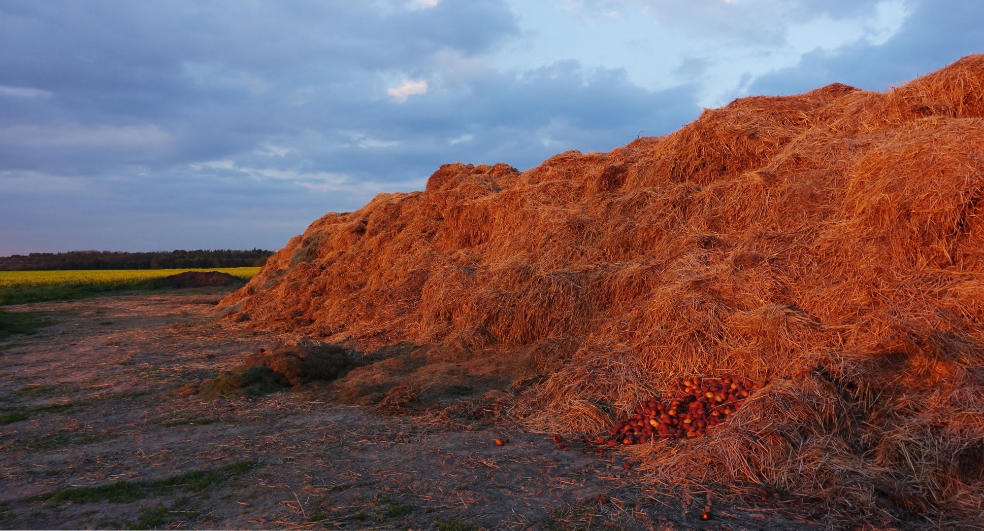
Nedostatek organické hmoty v půdě

Slide 27
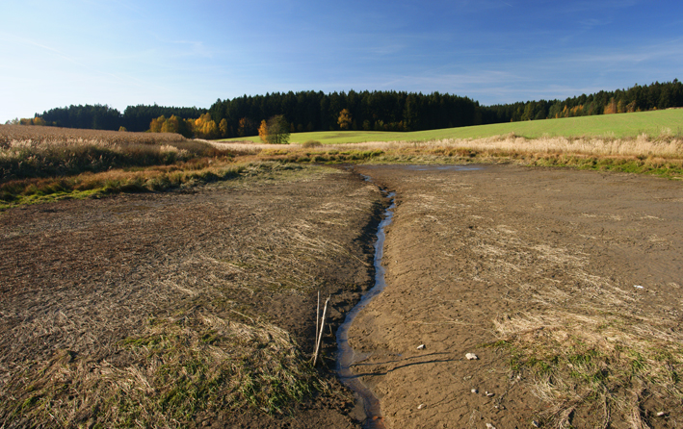
Nedostatek organické hmoty v půdě
Souvisí s úbytkem živočišné výroby
Možnost využívání alternativních zdrojů organické hmoty:
Kaly z čistíren odpadních vod (vyhl. MŽP č. 382/2001 Sb.)
Sedimenty vodních toků a nádrží (vyhl. Mze a MŽP č. 257/2009 Sb.)
Využití digestátu – separát
Meziplodiny, osevní postupy

Slide 28
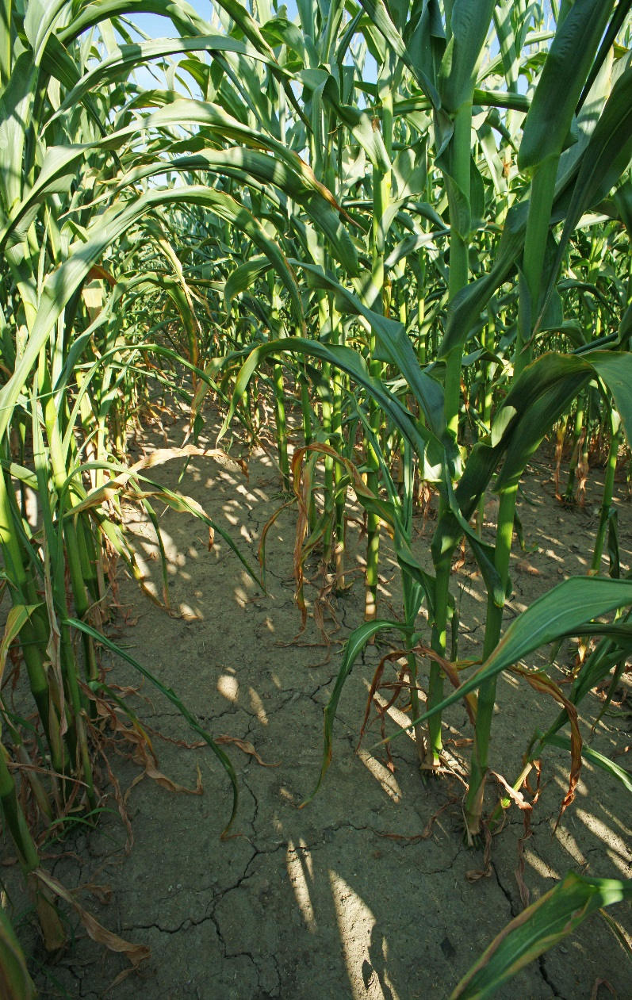
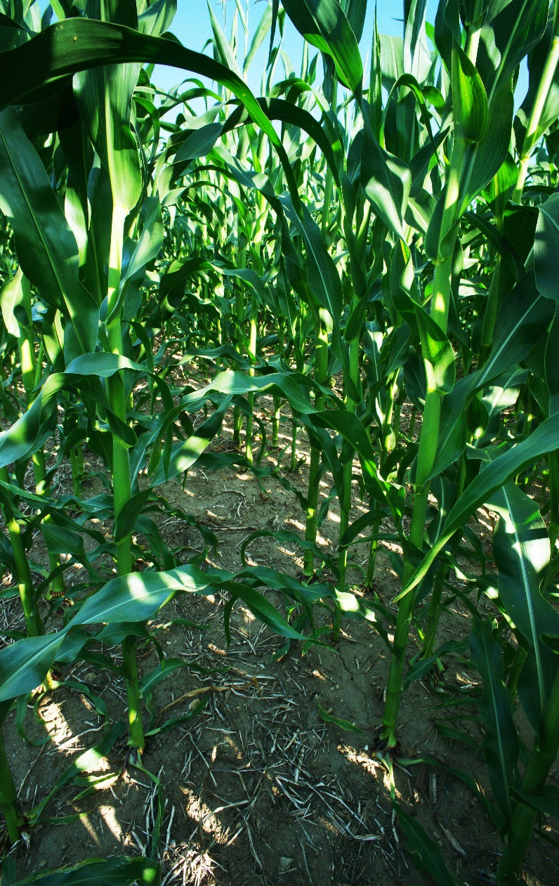
Problém - nedostatek organické hmoty v půdě – nízká schopnost půdy zadržet vodu – vysoušení krajiny

Slide 29
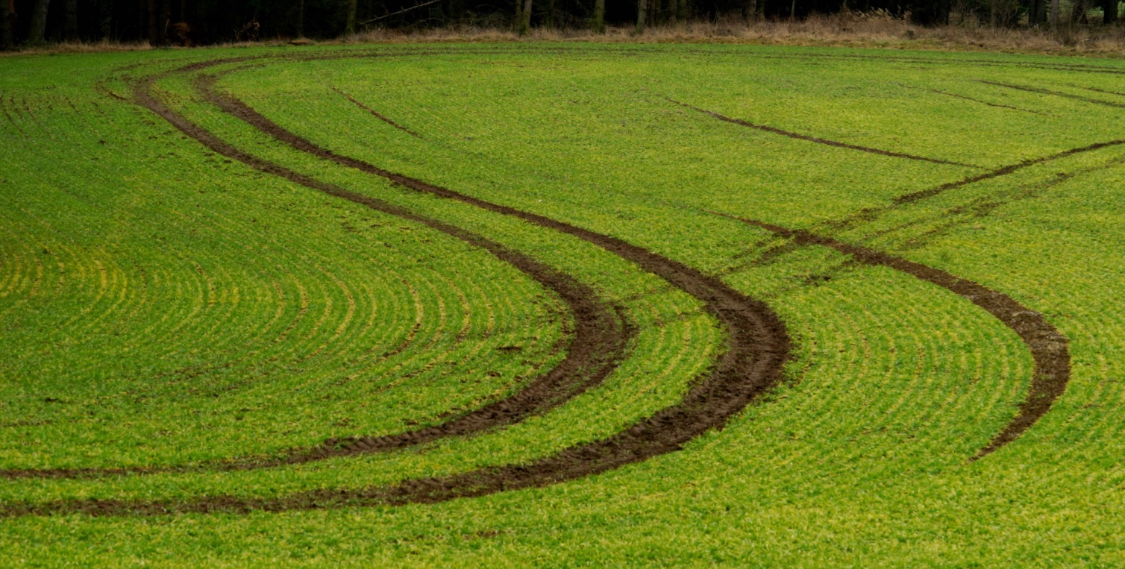
Utužení půd - technogenní zhutnění půd
Souvisí především s pojezdem těžké techniky na půdě
Fakt: Problémy s utužením půd (cca 50% zemědělských půd), zejména utužení podorničí.
Volba velikosti pozemku utužení x eroze

Slide 30
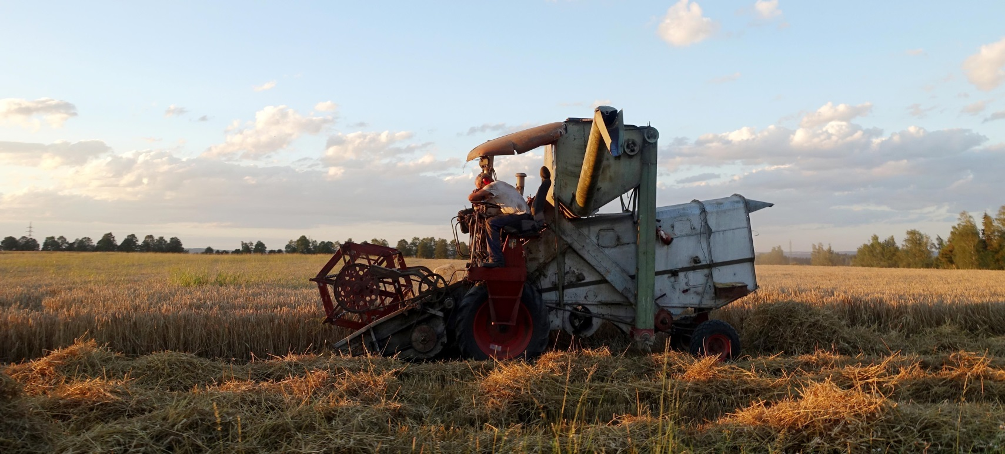
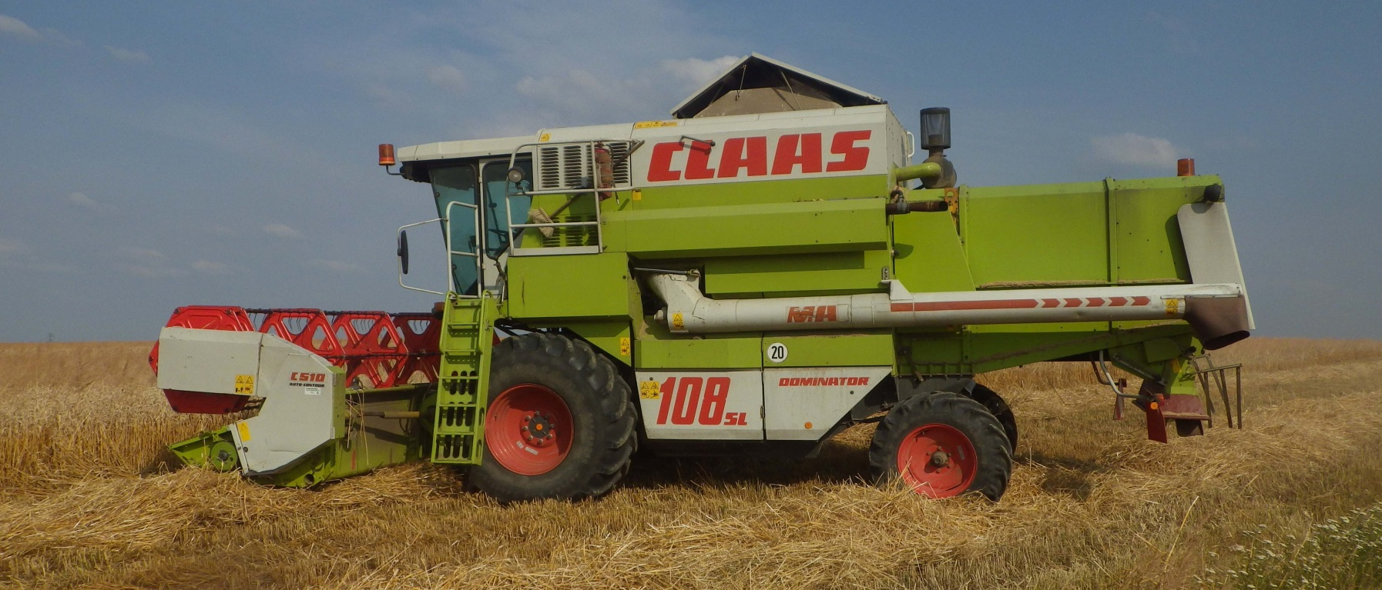
Technogenní zhutnění půd

Slide 31
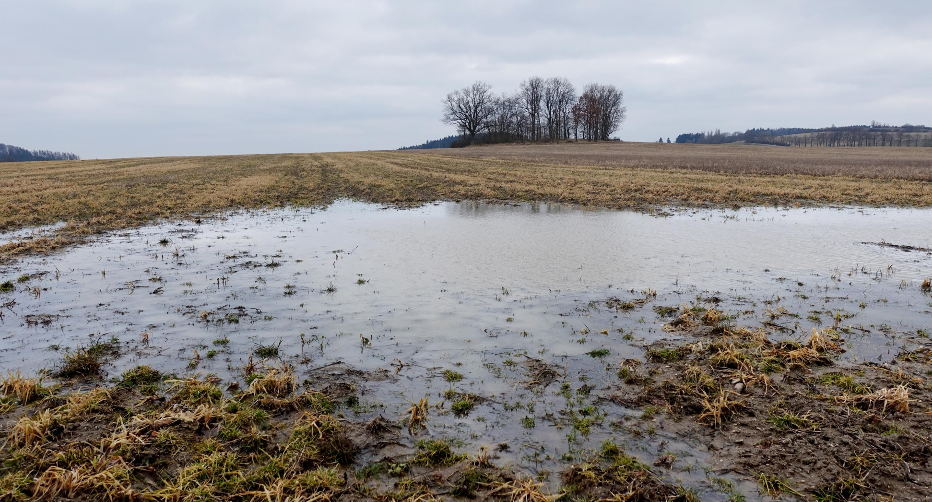
Technogenní zhutnění půd

Slide 32
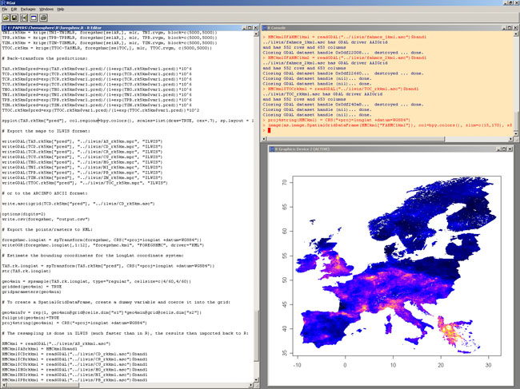
Kontaminace půd a úbytek biodiverzity
JRC Ispra, European Soil Portal-Soil Data and Information Systems

Slide 33
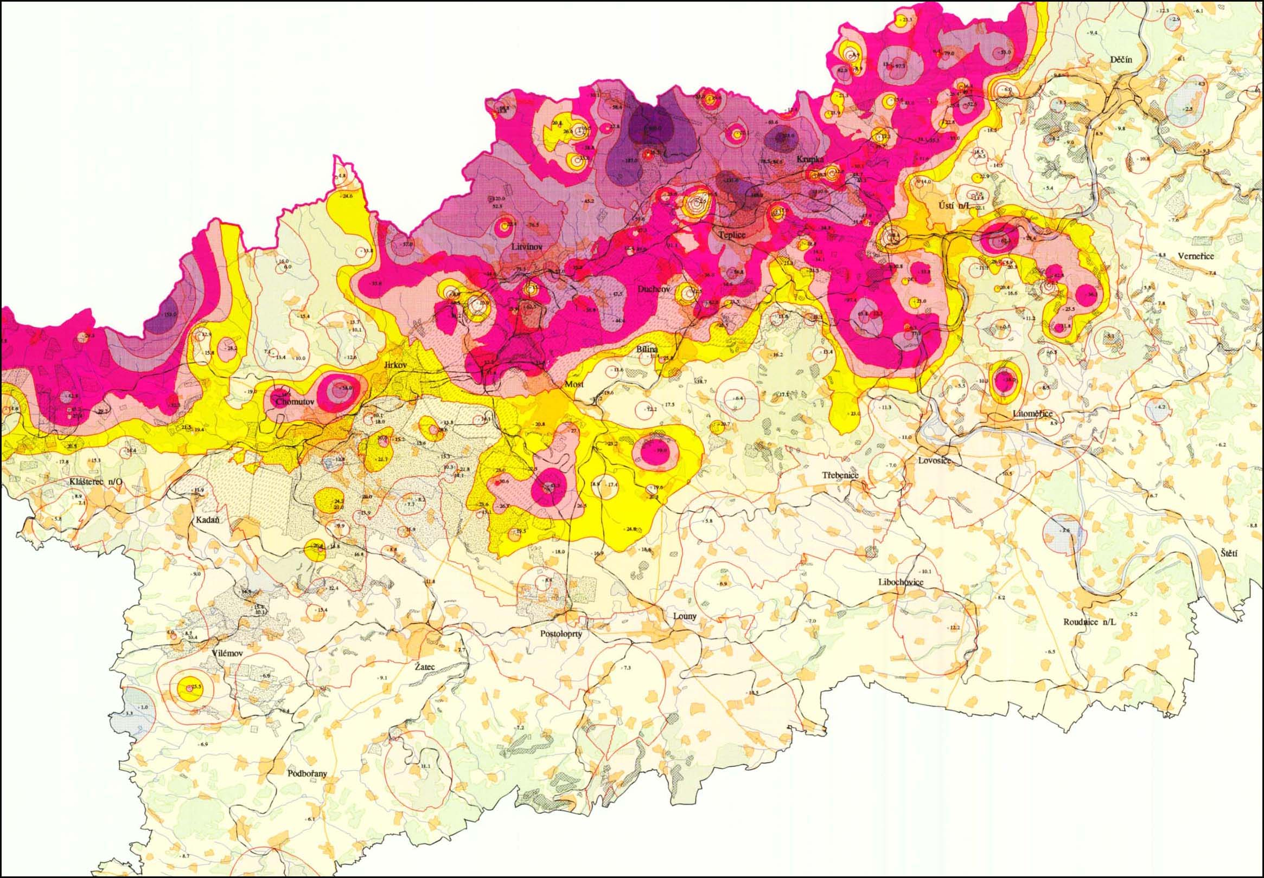
Celkový obsah As v zemědělských půdách SČ

Slide 34
Současné problémy v ČR
Orientace na ekonomicky výhodné plodiny – nedodržování vhodných osevních postupů
Absence živočišné výroby, nedostatek organické hmoty v půdě
Změna klimatu
Nevyjasněné vlastnické vztahy (přes 70% rozlohy půd v pronájmu)
Neochota nájemců investovat do stavu ZPF – protierozní opatření, organická hmota v půdě, vápnění půd, pěstování strniskových meziplodin, ozelenění krajiny, atd.
Orientace na dotační tituly, nezájem o know-how a nové technologie

Slide 35
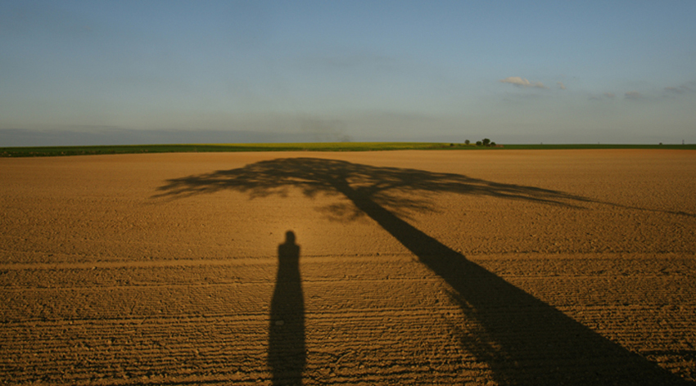
Bez půdy ztrácíme půdu pod nohama!!!

